Slide 1
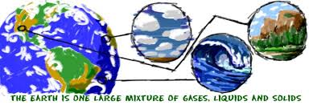
La matière c’est quoi?

Slide 2
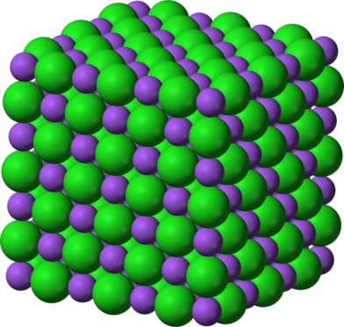
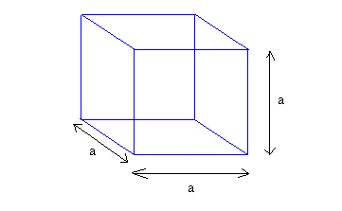
Révision:
La matière c’est tout ce qui a…..
…une masse
(la quantité de matière qu’une substance contient)
….et un volume
(la quantité d’espace occupé par une substance)

Slide 3
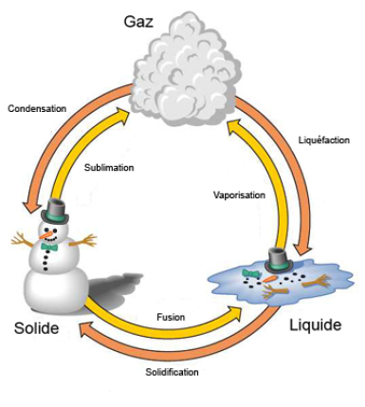
La matière peu changer état
ces changements nécessite un ajout (+) ou un enlèvement (-) d’énergie (la chaleur)

Slide 4
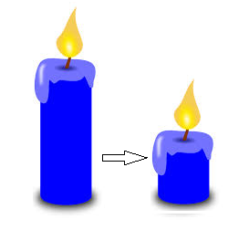
Les changements physiques et les changement chimiques
un changement physique est quand la matière change forme ou état, mais la matière même ne change pas.
ex: fusion, évaporation, solidificaiton, etc, ou couper quelque chose.
un changement chimique est quand un matière devient quelque chose d’autre a travers une réaction.
ex: bruler quelque chose, cuire, des réactions chimiques, etc.

Slide 5
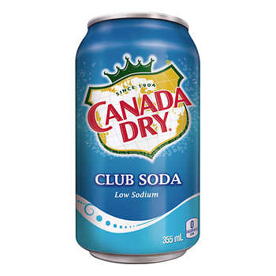
Regardons les activités que nous avons fait pour mieux comprendre les caractéristiques des particules…..

Slide 6
Qu’est-ce qui est arrivé?
Avant Avec Chaleur Refroidi

Slide 7
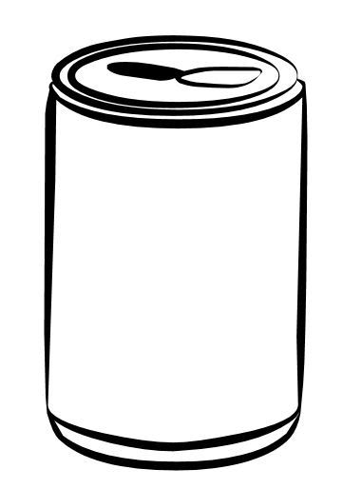
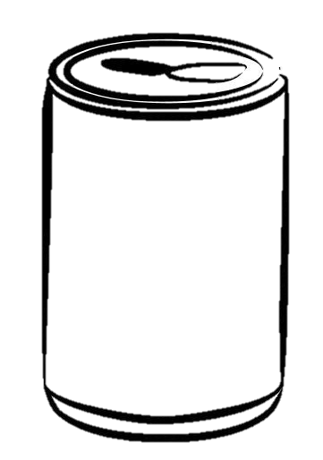
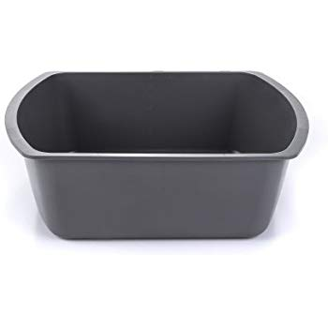
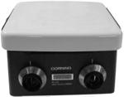
Et ici?

Slide 8
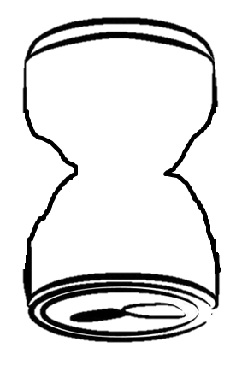

Slide 9
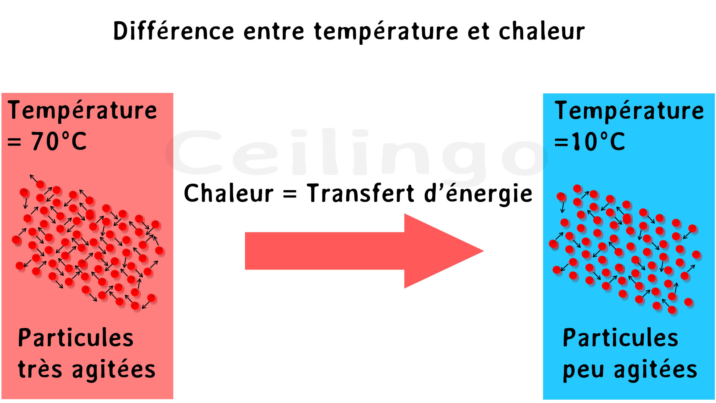
La chaleur vs la température
La chaleur
La température
= transfert d’énergie thermique d’une substance plus chaud a un substance plus froide
= un mesure de l’ énergie cinétique des particules dans une substance

Slide 10
Vocabulaire:
un fluide: les substances qui peuvent s’écouler (flow) = les gaz et les liquides
la masse volumique = la densité = la masse spécifique = la masse contenue dans un volume donné.

Slide 11
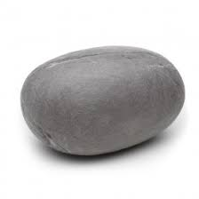
la masse volumique est une caractéristique de la matière

Slide 12
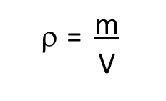
Calculer la masse volumique (ρ)
= masse divisé par volume
Alors…. quel sont les unités?
masse (g)
Volume (mL)
ρ (g/mL)

Slide 13
Exemple
Quelle est la masse volumique d’un cube de masse de 6 g et un volume de 2 mL?
m = 6 g
V = 2 mL ρ = 6 g
ρ = ? 2 mL
ρ = 3 g/mL

Slide 14
Isoler les variables
si alors….
m = V =

Slide 15
Exemple
2. Quelle est le volume d’un objet avec une
masse volumique de 2 g/mL et une masse
de 10 g?
ρ = 2 g/mL V = m
m = 10 g ρ
V = ? V = 10 g
2 g/mL
V = 5 mL

Slide 16
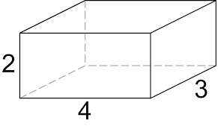
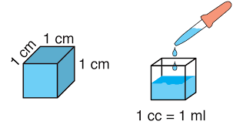
Calculer le volume
si vous avez un rectangle qui mesure 4cm par 3cm par 2 cm…
quelle est son volume?
V = l x w x h
V = 4 cm x 3 cm x 2 cm
V = 24 cm³
V = 24 mL
1 cm³ = 1 mL

Slide 17
Pratique!
1000 g = 1 kg
1000 mL = 1 L
arrondir au centième près = __,__ __

